Slide 1
Ágora
DAM 2021-2022
I.E.S. Virgen de la Paloma
Alejandro Sánchez Torres

Slide 2
Concept
The objective of Ágora is to have an application where you can make plans with people who have similar interests to yours. The application proposes plans created by other users that you can accept or reject according to your interests.
Ágora offers an alternative to the superficiality of default dating applications. The plans are a means or excuse for an end, which is to meet people based on their interests.
Notes:
CONCEPTO
El objetivo de Ágora es tener una aplicación dónde puedes hacer planes con gente que tenga gustos similares a los tuyos. La aplicación propone planes creados por otros usuarios que puedes aceptar o rechazar según tus intereses.
Ágora plantea la alternativa a la superficialidad de las aplicaciones de citas por defecto. Los planes son un medio o excusa para un fin, que es conocer gente por sus gustos

Slide 3



Overview and Technologies
Ágora is an application created in Android Studio. It consists of a registration and login screen and a ViewPager with four tabs: Plans, Create Plans, Profile, and Chat.
Circle Image View
Glide
Picasso
Android image cropper
CardStackView
Multilanguage
Light and dark mode
Notes:
RESUMEN Y TECNOLOGIAS
Tecnologias y Librerias utilizadas:
-Android Studio
-Firebase
-Material Design 3
-CardStackView
-Circle Image View
-Glide
-Picasso
-Android Image Cropper
Otras Caracteristicas
-Multilenguaje
-Modo claro y oscuro

Slide 4
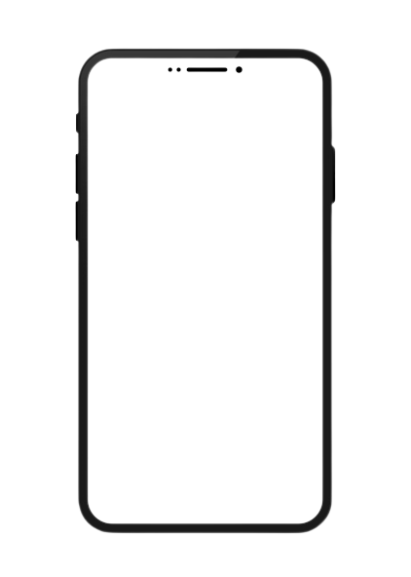
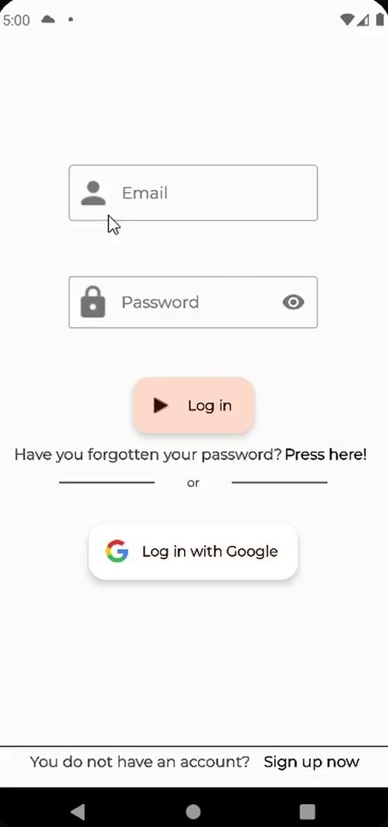
Account Registration
Creation of an account using an email address or Google account
Selection of profile photo
Selection of date of birth and age control
Selection of interests through chips
Email verification
Notes:
REGISTRO CUENTA
-Registro de usuario google y correo
-Cambio de Fotografia aleatoria por correo
-Seguridad y confirmacion de contraseña
-Seleccion de fotografia con edicion de imagen
-Fotografia de google automatica
-Seleccion de Gustos
-Control de edad
-Email de Verificacion
-No deja registrarse si ya existe cuenta con ese usuario

Slide 5
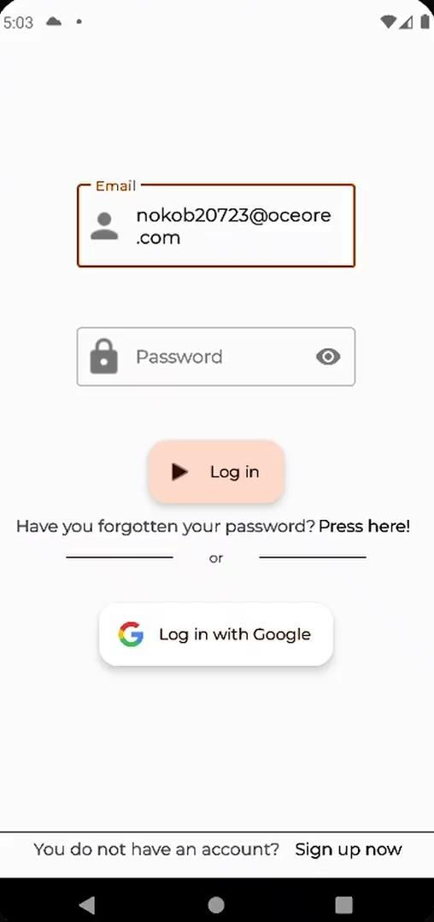
Login
Login using an email address or Google account
Login control
Password control
Password change
Notes:
INICIO SESION
-Inicio de sesión tanto por correo como por google
-No deja iniciar sesión si no existe cuenta o no se ha verificado
-Control de contraseña
-Cambio de contraseña introduciendo el correo

Slide 6
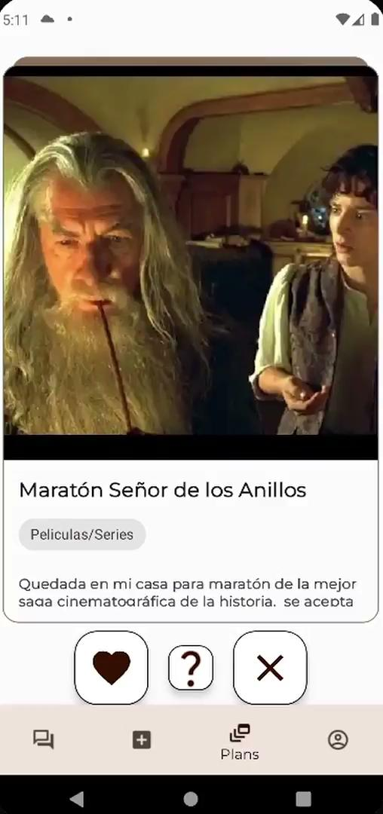
Plans
Swipe to accept or decline plans
Hold down on a plan to view its full information
Buttons to accept, decline, or skip a plan
Notes:
PLANES
-Uso de libreria CardStack View
-Creacion total de la apariencia de las tarjetas
-Deslizamiento a la izquierda y a la derecha para aceptar o declinar planes
-Botones para aceptar declinar o pasar planes
-Informacion de plan mateniendo sobre el
-Bloqueo de deslizamiento entre los fragments
-Si rechazas un plan no te volvera a salir o si el limite de personas ha llegado al maximo, si pasas un plan te saldra mas adelante

Slide 7
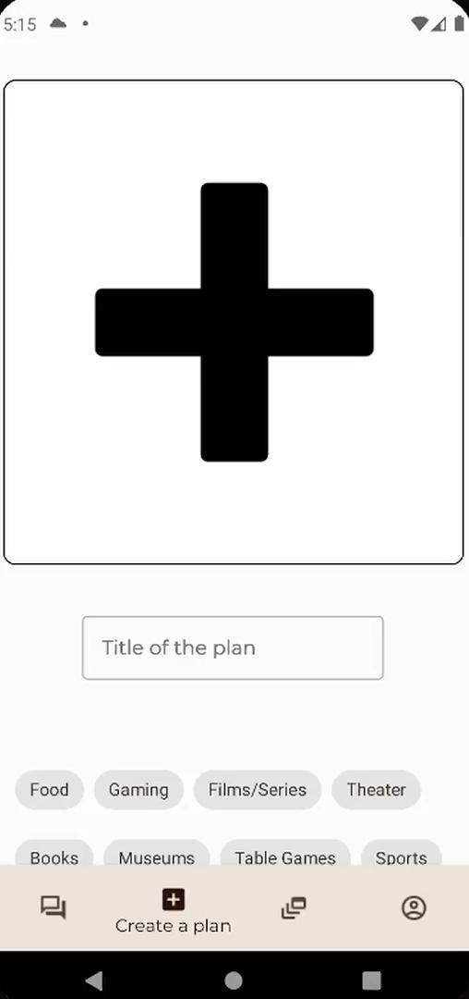
Create Plan
Selection of plan image
Control for empty fields
Selection of interests through chips
Notes:
CREAR PLAN
-Seleccion de imagen de plan con edicion de la misma
-Control de campos vacios
-Seleccion de gustos mediante chips
-Seleccion del numero de personas
-Posibilidad de añadir descripcion

Slide 8
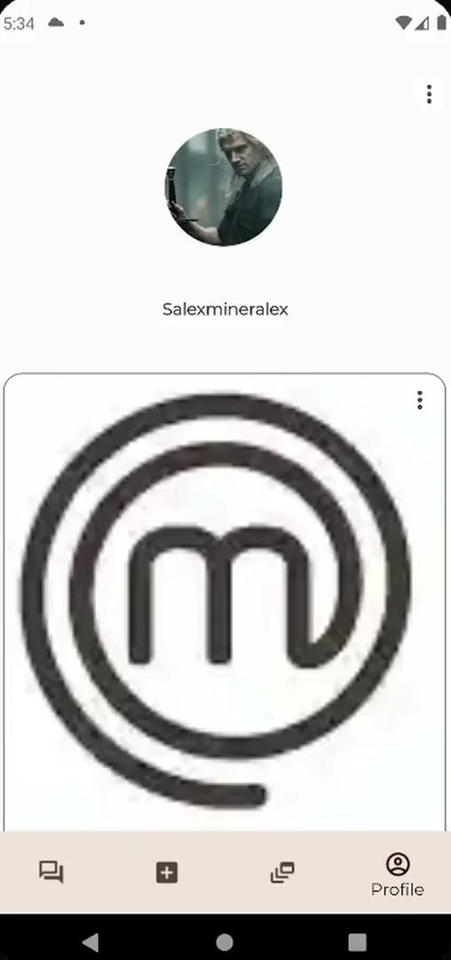
Profile
Profile and plans display
Complete profile editing and deletion
Logout option
Complete plan editing and deletion
Notes:
PERFIL
-Visualización de perfil y de planes
-Edición de Perfil y de Planes
-Eliminación de Plan y del propio perfil
-Opción a salir de la cuenta

Slide 9
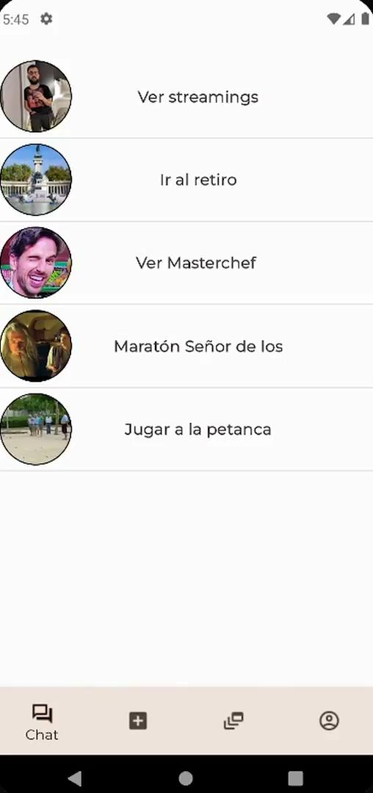
Chat
Real-time chat position change
Chat information and participants
Real-time sending and arrival of messages
Message date and time control
Notifications
Notes:
CHAT
-Cambio en tiempo real de la posicion de chat
-Mensajes pendientes en un chat
-Opción ver fotografia
-Entrada de mensajes en tiempo real
-Informacion de Chat y Participantes
-Envio en tiempo real de mensajes
-Control de dia y hora de los mensajes
-Notificaciones de Chat y aplicacion por usuario y chat

Slide 10
Conclusions and Improvements
The conclusion of the application development and what was learned is the complexity of having a good, clear, and clean organization.
Include the option to send photos and videos through the chat
Include coordinates and location of plans through Google Maps
Include an expiration date for a plan
Include the option to leave a plan
Redesign the create plans tab
Include the option to delete chat messages
Include the option to reply to messages
Notes:
Conclusiones y Mejoras
-Incluir opción de mandar fotos y videos por el chat
-Incluir coordenadas y ubicacion de los planes a traves del google maps
-Incluir fecha de expiracion de un plan
-Incluir opción de salir de un plan
-Rehacer una nueva pestaña de creacion de planes
-Incluir opción de borrar mensajes del chat
-Incluir opción de responder mensajes

